Slide 1

概 率 论 与 数 理 统 计
大数定律

Slide 2
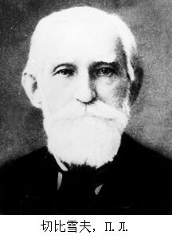
01
切比雪夫不等式
例1 设X为随机变量,EX和DX存在,则对任意ε>0有
证明 (连续型)
切比雪夫
所以
(切比雪夫不等式)
其等价形式为

Slide 3
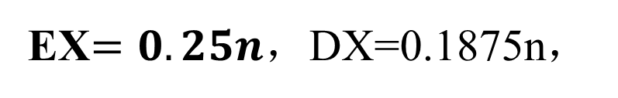
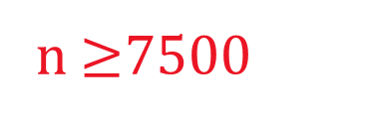
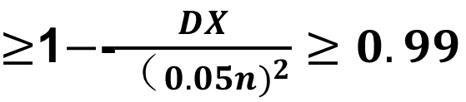
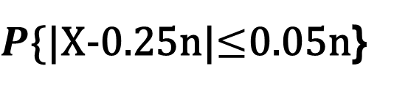
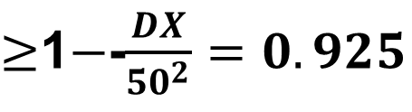
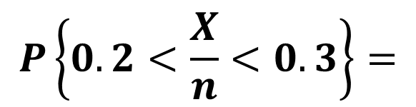


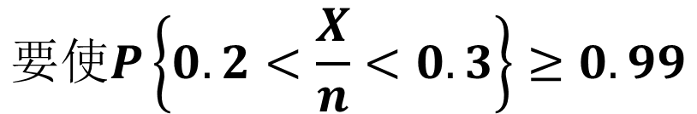
02
切比雪夫不等式例题解析
例2 一批种子中良种所占的比例为$\frac{1}{4}$ ，使用切比雪夫不等式估计：
1）任意取出1000粒种子，良种在200到300粒之间的概率；
2）至少取多少粒种子，才能使良种所占的比例在0.2到0.3之间的概率不小于0.99；
解：
1) 设X表示1000粒种子中良种的粒数，则X$\sim B\left(1000，0.25\right)，$
EX$=250，$DX=187.5，由切比雪夫不等式有：
$$P\left\{200<X<300\right\}=$$
$$P\left\{|X−250|<50\right\}$$
$≥$1$−$-$\frac{DX}{{50}^{2}}=0.925$
2) 设n粒种子中良种的粒数为X，则X$\sim B\left(n，0.25\right)，$
$$要使P\left\{0.2<\frac{X}{n}<0.3\right\}≥0.99$$
EX$=0.25n，$DX=0.1875n，
只需
$$P\left\{0.2<\frac{X}{n}<0.3\right\}=$$
$P${|X-0.25n|$≤$0.05n}
$≥$1$−$-$\frac{DX}{{（0.05n)}^{2}}≥0.99$
n $≥$7500

Slide 4

03
大数定律
定理1 设{X_{n}}为相互独立的随机变量序列,且有相同期望与方差:E(X_{i})=u,方差D(X_{i})=σ²(i=1,2,...),则对任意的ε>0 ,有
定理2（贝努里利大数定律）设每次试验中事件A发生的概率为p，n次重复独立试验中事件A发生的次数为u_{n}，则对任意ε>0,事件的频率 有

